Slide 1

Бюджет для граждан
(проект решения о бюджете Бокситогорского городского поселения
на 2021 год
и плановый период
2022-2023 годов)

Slide 2

Что такое бюджет для граждан?
Основные понятия.
Бюджет для граждан – информационный ресурс, содержащий основные положения проекта решения о бюджете, в доступной для широкого круга заинтересованных пользователей форме. Составляется с целью ознакомления граждан с основными целями, задачами и приоритетными направлениями бюджетной политики муниципального образования.
Бюджет - это план доходов и расходов муниципального образования на определенный период (финансовый год).
Доходы – безвозмездные и безвозвратные поступления денежных средств
в бюджет.
Расходы – выплачиваемые из бюджета денежные средства в соответствии
с установленными полномочиями по расходным обязательствам.
Профицит бюджета – превышение доходов над расходами.
Дефицит бюджета – превышение расходов над доходами.
Бюджетные ассигнования – предельные объёмы денежных средств, предусмотренных в соответствующем финансовом году для исполнения бюджетных обязательств.
Межбюджетные трансферты – средства, предоставляемые одним бюджетом бюджетной системы Российской Федерации другому бюджету бюджетной системы Российской Федерации.

Slide 3
Этапы составления бюджета
Составление проекта бюджета
Рассмотрение и утверждение бюджета
Исполнение бюджета
Составление, внешняя проверка, рассмотрение
и утверждение бюджетной отчётности
Муниципальный финансовый контроль

Slide 4
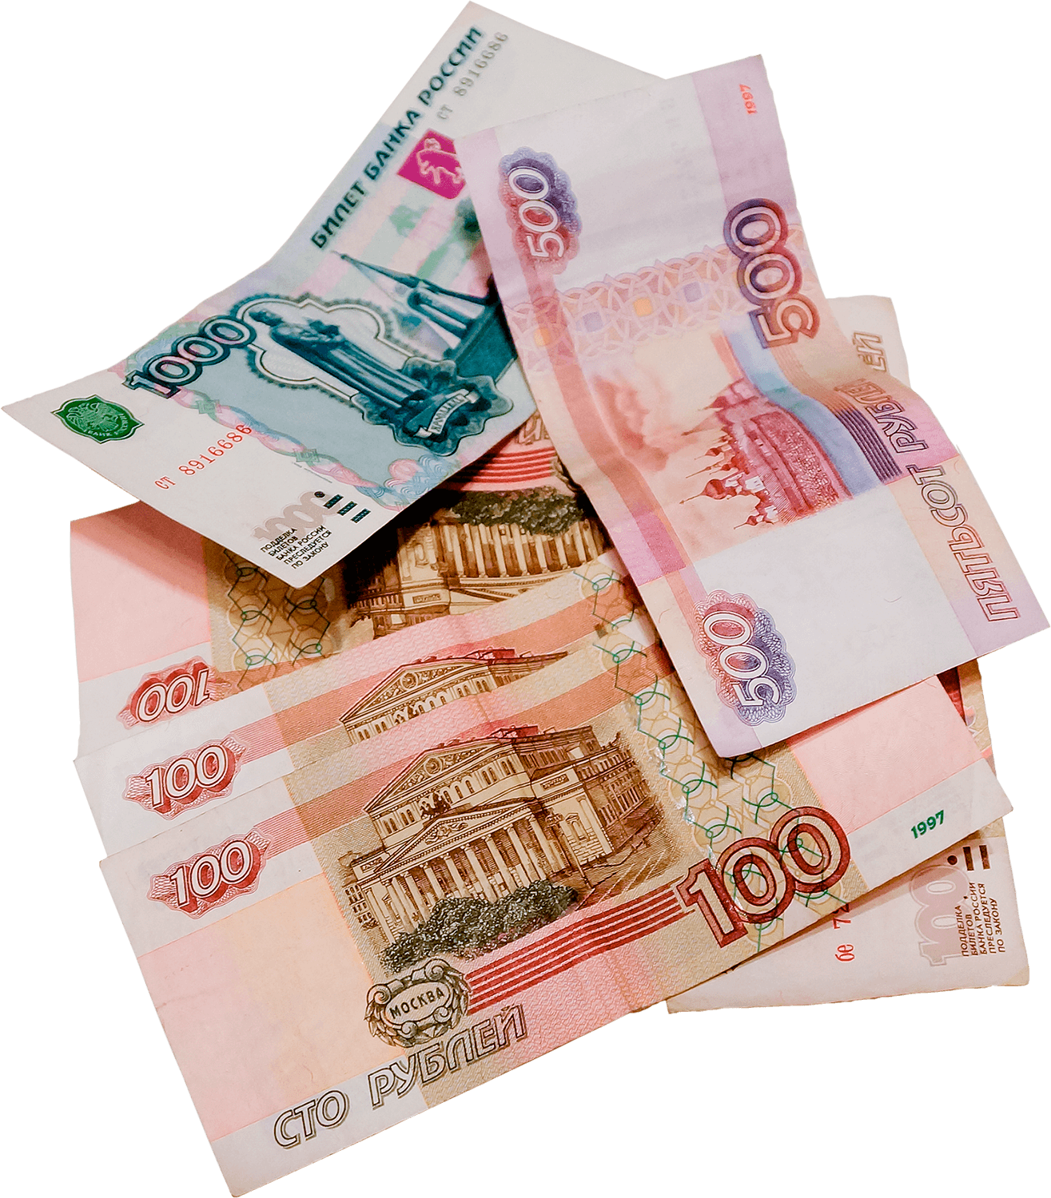

Основы составления проекта бюджета
Бокситогорского городского поселения
Послание Президента Российской Федерации Федеральному Собранию Российской Федерации от 15 января 2020 года
Прогноз социально-экономического развития поселения
Основные направления бюджетной и налоговой политики
Муниципальные программы
Составление проекта бюджета поселения

Slide 5
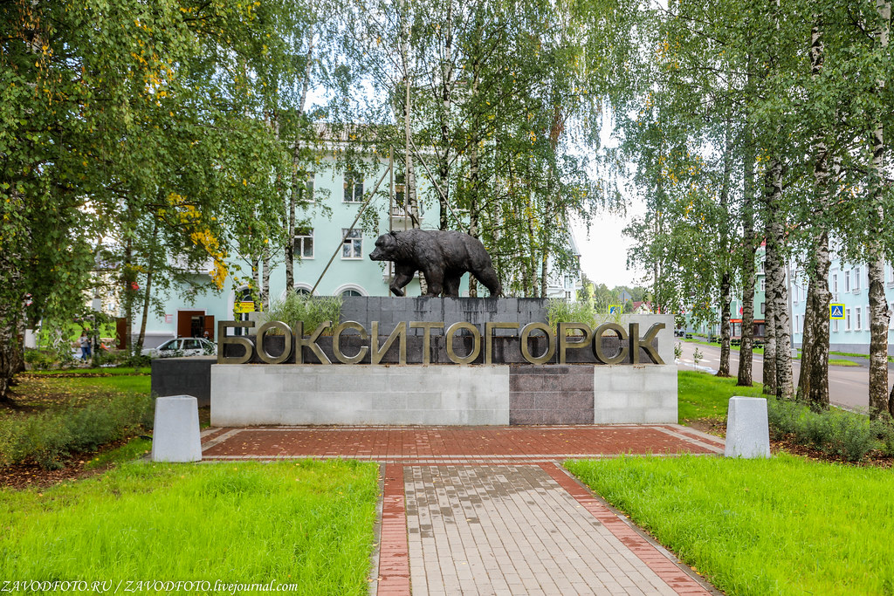
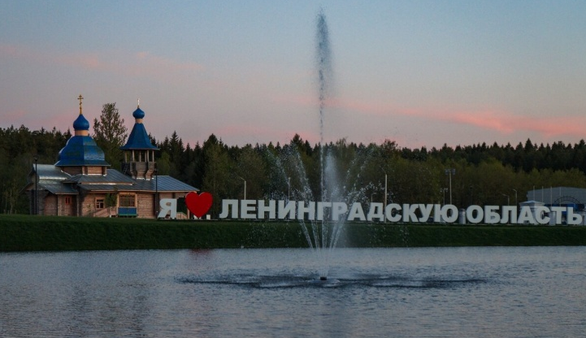
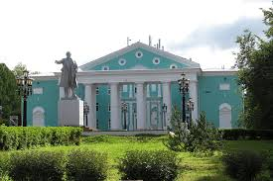
Муниципальное образование
«Бокситогорское городское поселение»
Площадь 213 кв. км.
Образовано 01.01.2006 года
Численность населения на 01.01.2020 года 15200 человек

Slide 6
Основные параметры бюджета Бокситогорского городского поселения
 | 2020 | 2021 | 2022 | 2023
Доходы | 108,9 | 116,3 6,8% | 162,8 | 107,3
собственные | 67,5 | 65,2 3,4% | 65,9 | 67,2
безвозмездные | 41,4 | 51,1 | 96,9 | 40,1
Расходы | 112,3 | 119,6 6,5% | 162,8 | 107,3
в т.ч. условно утверждаемые | - | - | 2,6 | 5,4
Дефицит | -3,3 | -3,3 | - | -
% к собств. доходам | 5% | 5%

Slide 7
Налоговые и неналоговые доходы бюджета Бокситогорского городского поселения

Slide 8

Безвозмездные поступления
51,1 млн.руб.
Дотация
32,6 млн. руб.
Субсидии
14,3 млн. руб. (ОБ)
Иные межбюджетные трансферты
4 314,2 тыс. руб. (БМР)

Slide 9

Структура расходов бюджета Бокситогорского городского поселения по программным и непрограммным расходам в 2021 году
Бюджет Бокситогорского городского поселения на 2021 год сформирован программно-целевым методом. Исполнение по расходам бюджета Бокситогорского городского поселения будет осуществляться путем реализации 7 муниципальных программ и непрограммных расходов муниципального образования.

Slide 10
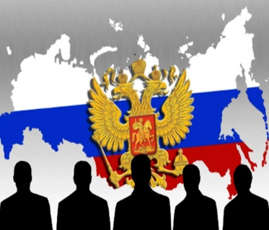
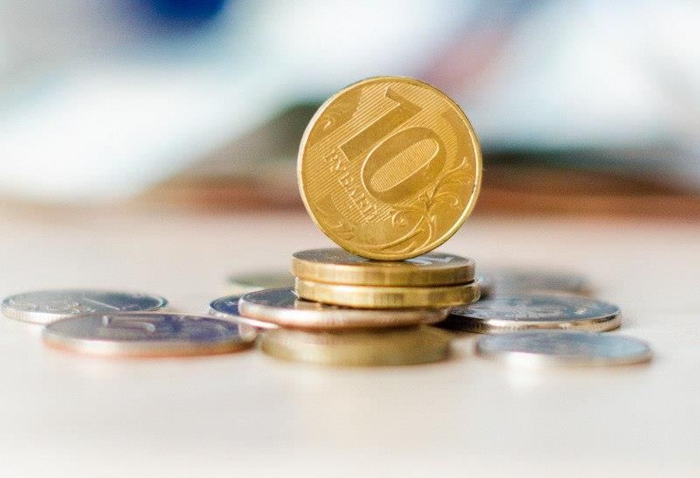







Структура расходов Бокситогорского городского поселения по разделам в 2021 году
0100 Общегосударственные вопросы,
4 532,1 тыс. руб.
1300 Обслуживание государственного
и муниципального долга, 5,0 тыс. руб.
0300 Национальная безопасность
и правоохранительная деятельность,
1 639,2 тыс. руб.
0400 Национальная экономика,
24 278,2 тыс. руб.
1100 Физическая культура
и спорт,
20 734,6 тыс. руб.
1000 Социальная политика,
182,0 тыс. руб.
0500 Жилищно-коммунальное хозяйство,
67 411 тыс. руб.
0700 Образование,
803,9 тыс. руб.
Всего расходов 119,6 млн. руб.

Slide 11
Структура расходов бюджета поселения в разрезе муниципальных программ на 2021 год
Млн. руб.
52,6
ОБЕСПЕЧЕНИЕ УСТОЙЧИВОГО ФУНКЦИОНИРОВАНИЯ И РАЗВИТИЯ
КОММУНАЛЬНОЙ И ИНЖЕНЕРНОЙ ИНФРАСТРУКТУРЫ
22,0
СОДЕРЖАНИЕ АВТОМОБИЛЬНЫХ ДОРОГ ОБЩЕГО ПОЛЬЗОВАНИЯ
21,5
РАЗВИТИЕ СОЦИАЛЬНОЙ И КУЛЬТУРНОЙ СФЕРЫ
12,5
ФОРМИРОВАНИЕ СОВРЕМЕННОЙ ГОРОДСКОЙ СРЕДЫ
ВСЕГО
ПРОГРАММНЫЕ
РАСХОДЫ
115,4 МЛН.РУБ.
96,5%
4,7
ОБЕСПЕЧЕНИЕ КАЧЕСТВЕННЫМ ЖИЛЬЕМ
ГРАЖДАН
1,6
БЕЗОПАСНОСТЬ БОКСИТОГОРСКОГО
ГОРОДСКОГО ПОСЕЛЕНИЯ
0,5
УПРАВЛЕНИЕ СОБСТВЕННОСТЬЮ

Slide 12
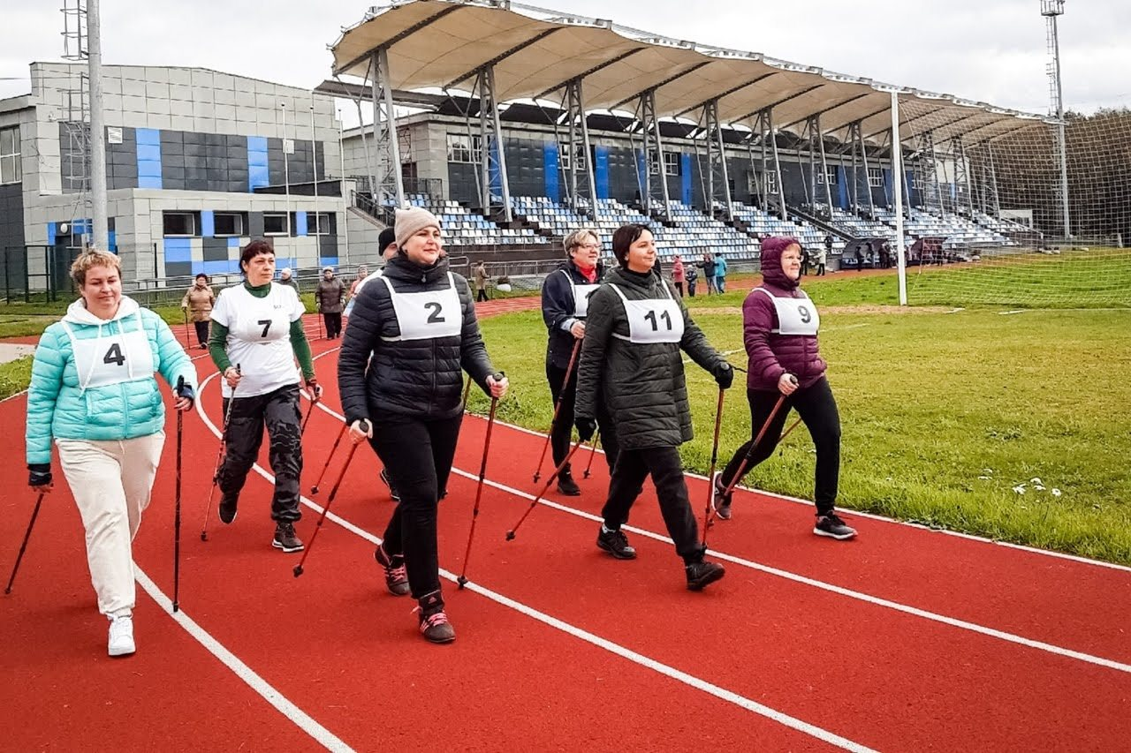
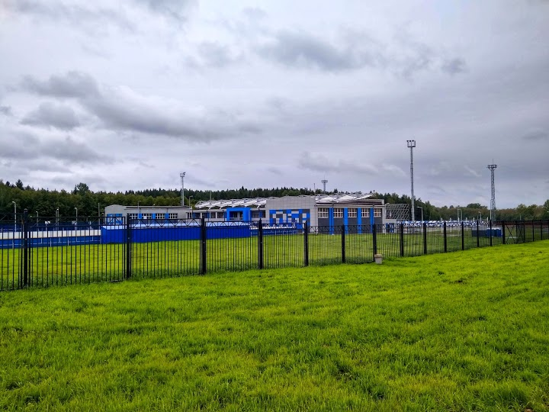
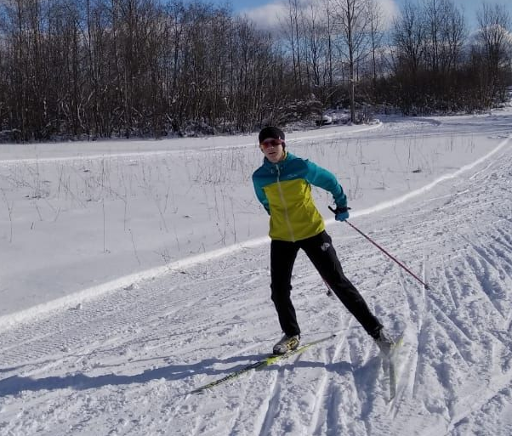
Муниципальная программа «Развитие социальной и культурной сферы» на 2021 год
21,5 млн. руб.
Подпрограмма «Трудовая адаптация подростков и молодежи»
803,9 тыс.руб.
организация 115 рабочих мест в летнее время:
30 рабочих мест на базе спорткомплекса
85 рабочих мест на базе культурно–досугового центра
мероприятия по реализации проекта «Губернаторский молодежный трудовой отряд»
Подпрограмма «Развитие физической культуры и спорта»
20,7 млн.руб.
На финансовое обеспечение муниципального задания 20,4 млн.руб.

Slide 13
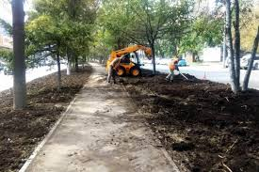
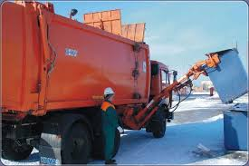
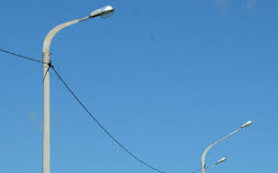
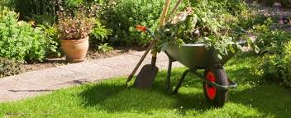
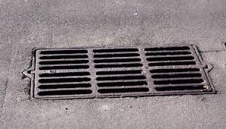
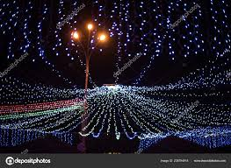
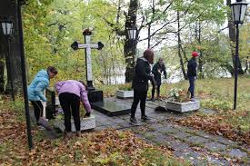
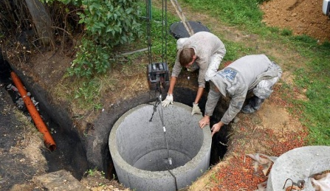
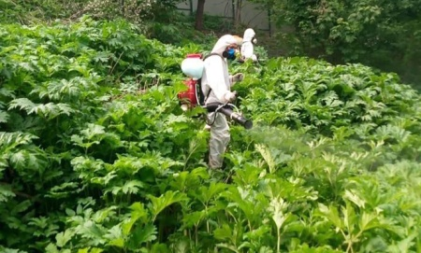
Муниципальная программа «Обеспечение устойчивого функционирования и развития коммунальной и инженерной инфраструктуры» на 2021 год 52,6 млн. руб.
Подпрограмма «Благоустройство» – 40,6 млн. руб.
Вывоз мусора 15,1 млн.руб.
Освещение 10,4 млн.руб.
Озеленение 10,1 млн.руб.
Содержание ливневой канализации 1,8 млн.руб.
Благоустройство города
2,0 млн.руб.
Содержание кладбищ
901,2 тыс.руб.
Обслуживание колодцев
148,1 тыс. руб.
Борьба с борщевиком
66,5 тыс. руб.

Slide 14
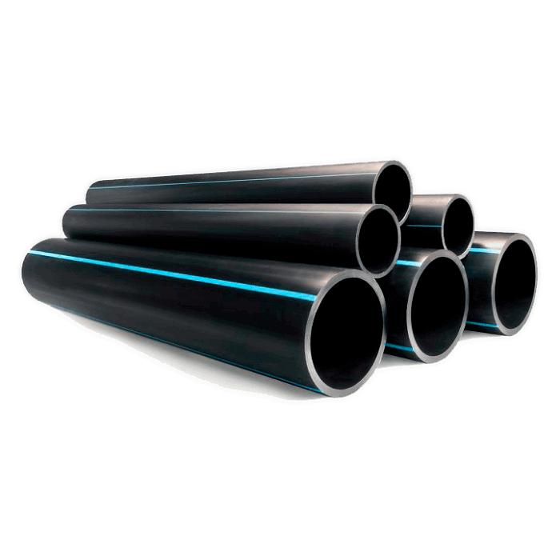
Муниципальная программа «Обеспечение устойчивого функционирования
и развития коммунальной и инженерной инфраструктуры» на 2021 год 52,6 млн. руб.
Подпрограмма «Развитие инженерной инфраструктуры»
2,2 млн.руб.
Актуализация схемы теплоснабжения, 500 тыс.руб.
Проектирование газопроводных сетей в частном секторе города Бокситогорска, 164,3 тыс.руб.
Техническое обслуживание наружных газораспределительных сетей, 97,4 тыс.руб.
Убытки бани, 1,4 млн.руб.

Slide 15
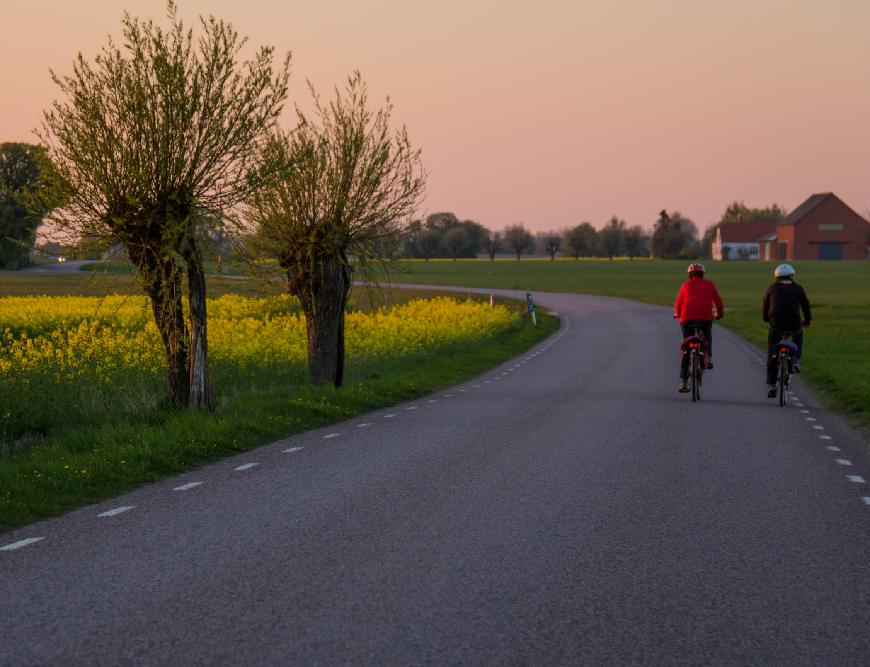
Муниципальная программа «Обеспечение устойчивого функционирования
и развития коммунальной и инженерной инфраструктуры» на 2021 год
52,6 млн.руб.
Подпрограмма «Развитие территорий Бокситогорского городского поселения»
2,8 млн. руб.
реализация областных законов от 15.01.2018 г. № 3-оз и от 28.12.2018 г. № 147-оз
Уличное освещение в сельских населенных пунктах (дер. Усадище
и дер. Новая),
541,4 тыс.руб.
Ремонт дорожного покрытия частного сектора г.Бокситогорска ул. Первомайская,
2302,9 тыс.руб.

Slide 16
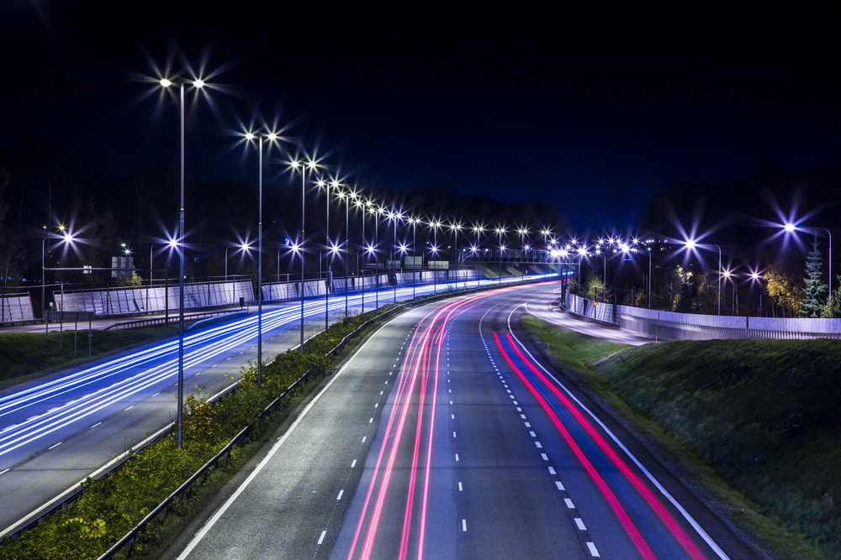
Муниципальная программа «Обеспечение устойчивого функционирования
и развития коммунальной и инженерной инфраструктуры» на 2021 год 52,6 млн. руб.
Подпрограмма «Энергосбережение и повышение энергетической эффективности» на 2021 год
7 млн. руб.
Замена энергосберегающих светильников,
235,3 тыс. руб.
Установка автоматизированных индивидуальных тепловых пунктов с погодным и часовым регулированием
в многоквартирных домах,
6784 тыс. руб.

Slide 17
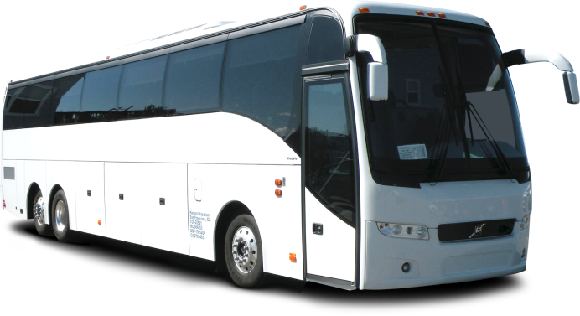
Муниципальная программа «Содержание автомобильных дорог общего пользования» на 2021 год
22 млн. руб.
Подпрограмма «Ремонт автомобильных дорог, дворовых территорий» 17,3 млн. руб.
1,6 млн. руб. – ремонт дворовых территорий
2,3 млн. руб. – ремонт автомобильных дорог
0,5 млн. руб. – проведение оценки технического состояния дорог
10,5 млн. руб. – содержание дорог, мостов
2,4 млн. руб. –приобретение техники в лизинг
Подпрограмма «Повышение безопасности дорожного движения» 2,3 млн. руб.
1,3 млн.руб.,
нанесение дорожной разметки
1,0 млн.руб.,
установка дорожных знаков и искусственных дорожных неровностей
Подпрограмма « Обеспечение регулярных пассажирских перевозок» 2,4 млн.руб.
возмещение затрат
за оказание услуг
по пассажирским
перевозкам

Slide 18
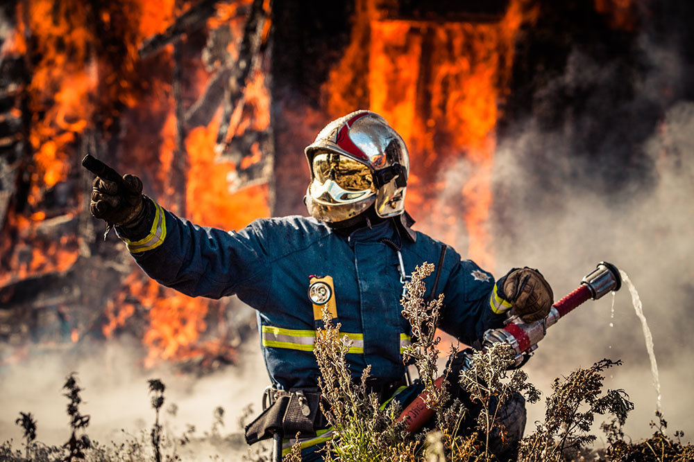
Муниципальная программа «Безопасность Бокситогорского городского поселения» на 2021 год
1,4 млн. руб.
Подпрограмма « Обеспечение правопорядка и профилактика правонарушений»
180 тыс. руб.
Организация деятельности добровольной народной дружины по охране общественного порядка
Подпрограмма « Обеспечение мероприятий гражданской обороны, защиты населения и территории
Бокситогорского городского поселения от чрезвычайных ситуаций, обеспечения пожарной безопасности»
1459,2 тыс. руб.
Создание резерва материальных ресурсов;
Обеспечение деятельности аварийно-спасательных
формирований;
Техническое обслуживание местной системы
оповещения;
Устройство и содержание противопожарных
минерализованных полос;
Содержание наружных источников пожаротушения.

Slide 19
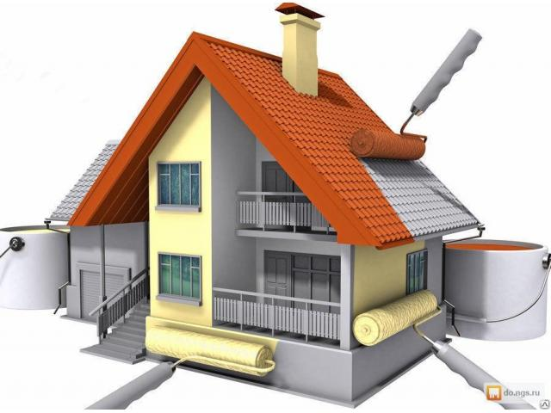
Муниципальная программа «Обеспечение качественным жильем граждан» на 2021 год
4,7 млн. руб.
Подпрограмма « Поддержка граждан нуждающихся в улучшении жилищных условий, в том числе
молодежи»
300 тыс. руб.
Обеспечение жильем граждан, нуждающихся в улучшении жилищных условий, в том числе молодежи
Подпрограмма « Проведение капитального ремонта многоквартирных домов» 4,4 млн. руб.
Ежемесячные отчисления на кап ремонт
муниципального жилого фонда;
Проведение выборочного кап ремонта квартир;
Возмещение расходов по установке приборов
учета теплоэнергоресурсов;
Проведение обследований жилых помещений,
в том числе инвалидов, и общего имущества
в многоквартирных домах.

Slide 20
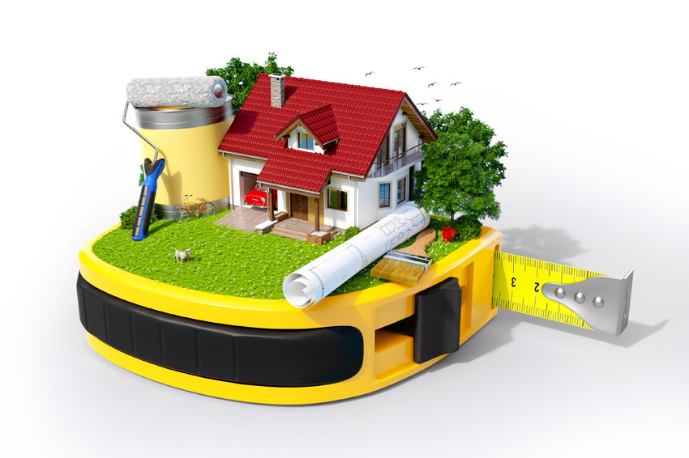

Муниципальная программа «Управление собственностью» на 2021 год
509,3 тыс. руб.
Содержание, ремонт, аренда муниципального имущества 348 тыс. руб.
Проведение кадастровых работ и оценки рыночной стоимости объектов 161,3 тыс. руб.

Slide 21
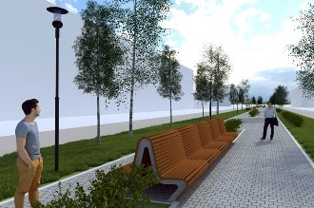
Муниципальная программа «Формирование современной городской среды» на 2021 год
Подпрограмма Благоустройство общественных территорий города Бокситогорска 12,4 млн. руб.
Благоустройство общественной территории города Бокситогорска «Аллея памяти»:
Средства ФБ и ОБ 11,4 млн. руб.
Средства МБ 1 млн. руб.

